Slide 1

Loga ZOO
Výběr českých i světových log Zoologických zahrad

Slide 2
„Prezentace obsahuje ukázky chráněných log a značek, které jsou použity pouze za účelem vzdělávání a názorné demonstrace, nikoli pro komerční účely.“

Slide 3


Slide 5


Slide 6
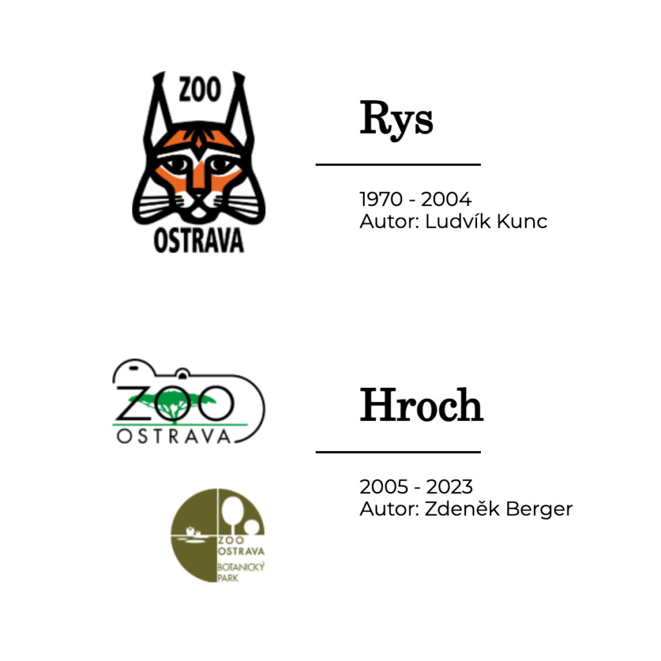

Slide 7


Slide 8


Slide 9


Slide 10


Slide 11


Slide 12


Slide 13


Slide 14


Slide 15


Slide 16


Slide 17


Slide 18


Slide 19


Slide 20
Zdroje:
Zoo Plzeň logo. In: Ceaf [online]. [cit. 2024-05-09]. Dostupné z: https://ceaf.cz/zoo-plzen-logo/
Zoo Plzeň logo. In: Ceaf [online]. [cit. 2024-05-09]. Dostupné z: https://ceaf.cz/zoo-plzen-logo/
Zoo Plzeň logo. In: Ceaf [online]. [cit. 2024-05-09]. Dostupné z: https://ceaf.cz/zoo-plzen-logo/
Logo Zoo Praha [online]. In: Zoo Praha. [cit. 2024-05-09]. Dostupné z: https://www.zoopraha.cz/vse-o-zoo/press/logo-zoo-praha
BOŠKOVIČ, Zoran. Žádná koncepce a jednotná identita neexistuje. Strastiplná cesta pražské zoo k novému logu, které brzy oslaví výročí [online]. In: Design portal. [cit. 2024-05-09]. Dostupné z: https://www.czechdesign.cz/temata-a-rubriky/zadna-koncepce-a-jednotna-identita-neexistuje-strastiplna-cesta-prazske-zoo-k-novemu-logu-ktere-brzy-oslavi-vyroci
Zoo ostrava. In: Design portal [online]. [cit. 2024-05-09]. Dostupné z: https://www.designportal.cz/zoo-ostrava/
Nové logo olomoucké zoo. In: Olomoucky denik [online]. [cit. 2024-05-09]. Dostupné z: https://olomoucky.denik.cz/galerie/foto.html?mm=zoo_logo_0606&back=3306623180-1929-43&photo=1
Zoo Plzeň logo. In: Ceaf [online]. [cit. 2024-05-09]. Dostupné z: https://ceaf.cz/zoo-plzen-logo/
ZOO Dvůr Králové nad Labem - nové logo [online]. In: ČESKÝ ROZHLAS. [cit. 2024-05-09]. Dostupné z: https://hradec.rozhlas.cz/zoo-dvur-kralove-se-vraci-do-asociace-evropskych-zahrad-obnovi-tak-chov-hrochu-6145929#&gid=1&pid=1
Zoo Liberec logo [online]. In: ZOOLOGICKÁ ZAHRADA LIBEREC. [cit. 2024-05-09]. Dostupné z: http://www.wzd.cz/zoo/EU/CZ/zoo_liberec/cz_liberec-zoo_logo.htm
Zoo de lisboa [online]. In: FREE VECTORS. [cit. 2024-05-09]. Dostupné z: https://all-free-download.com/free-vector/download/zoo-de-lisboa_88397.html
London zoo logo. In: Wikipedia [online]. [cit. 2024-05-09]. Dostupné z: https://en.wikipedia.org/wiki/File:London_Zoo_logo.svg
Zoological Society of London. London zoo logo. In: Wikipedia [online]. [cit. 2024-05-09]. Dostupné z: https://en.wikipedia.org/wiki/File:London_Zoo_logo.svg
Fővárosi Állat- és Növénykert. In: Worldwide zoo database [online]. [cit. 2024-05-09]. Dostupné z: http://www.wzd.cz/zoo/EU/HU/zoo_budapest/hu_budapest-zoo_logo.htm
Woodlandparkzoo logo11. In: Wikipedia [online]. [cit. 2024-05-09]. Dostupné z: https://en.wikipedia.org/wiki/Woodland_Park_Zoo#/media/File:Woodlandparkzoo_logo11.png
Minnesota Zoo logo. In: Looking up by chance [online]. [cit. 2024-05-09]. Dostupné z: https://lookingupbychance.blogspot.com/2009/04/minnesota-zoo-logo.html
Kölner Zoo Logo. In: An optical ilusions [online]. [cit. 2024-05-09]. Dostupné z: https://www.anopticalillusion.com/2014/08/kolner-zoo-logo/
Bronx zoo. In: Ipinimg [online]. [cit. 2024-05-09]. Dostupné z: https://i.pinimg.com/originals/71/94/7d/71947d32d8b1342f82889b179b074d7f.jpg
Denver logo zoo. In: CONSERVATION DRONES[online]. [cit. 2024-05-09]. Dostupné z: https://conservationdrones.org/supporters-2/denver-zoo-logo/
MelbourneZooLogo. In: Wikipedia [online]. [cit. 2024-05-09]. Dostupné z: https://en.wikipedia.org/wiki/Melbourne_Zoo#/media/File:MelbourneZooLogo.jpg

Slide 21
